Slide 1
Created By : Marcello Domino, Ragona Ilaria, Bertocchi Giulia, Pollaroli Giulia e Longoni Alida
To discovery of IIT
Genova 27/05/2024
Magistrale Biologia
Unimib a.a. 2023/2024

Slide 2
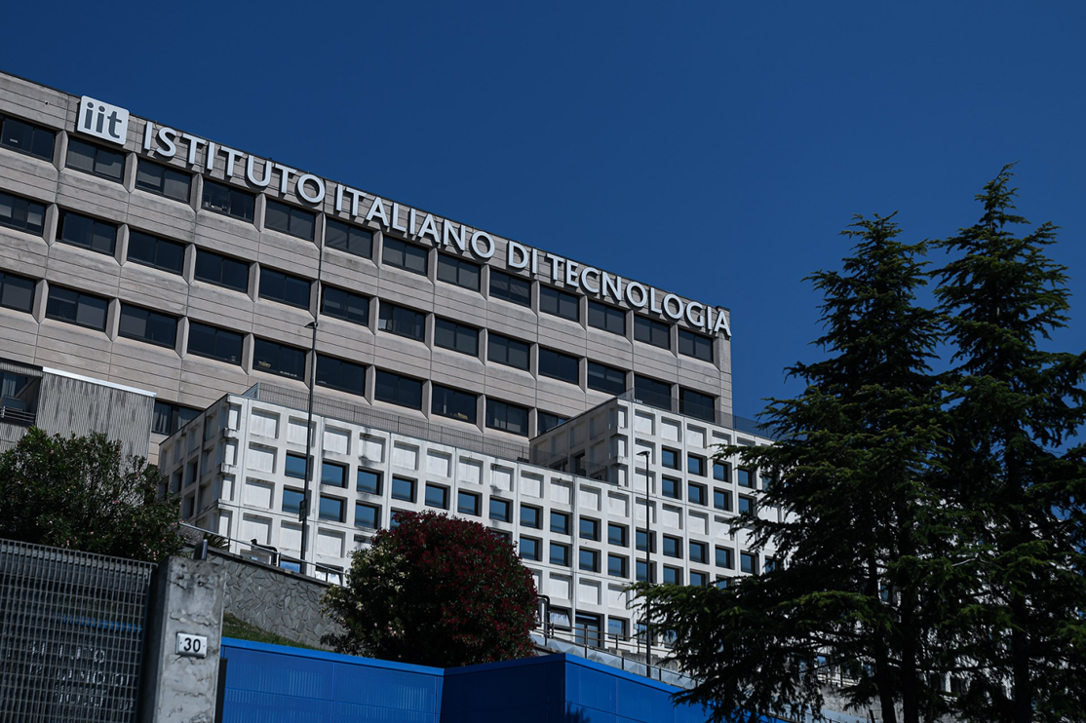
The Italian institute of technology - IIT
Scienze computazionali
Life tech
Nanomateriali
Robotica

Slide 3
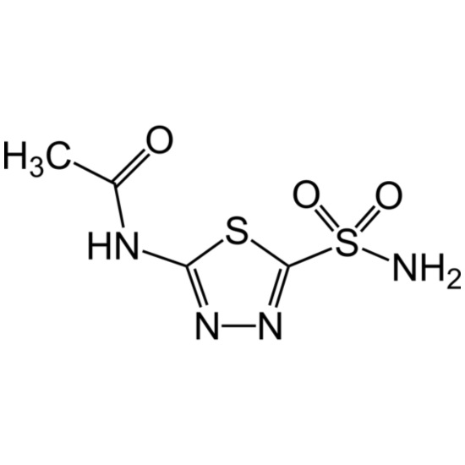
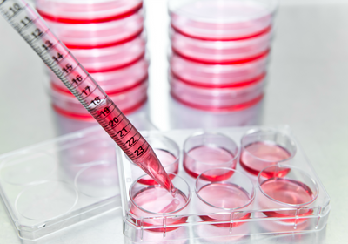
Life Tech
Unità di ricerca D3 PharmaChemistry
(PI Tiziano Bandiera)
Drug Discovery
Chemical Biology

Slide 4
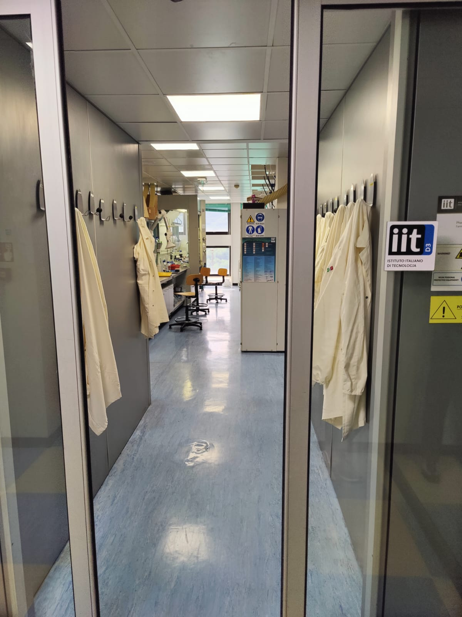
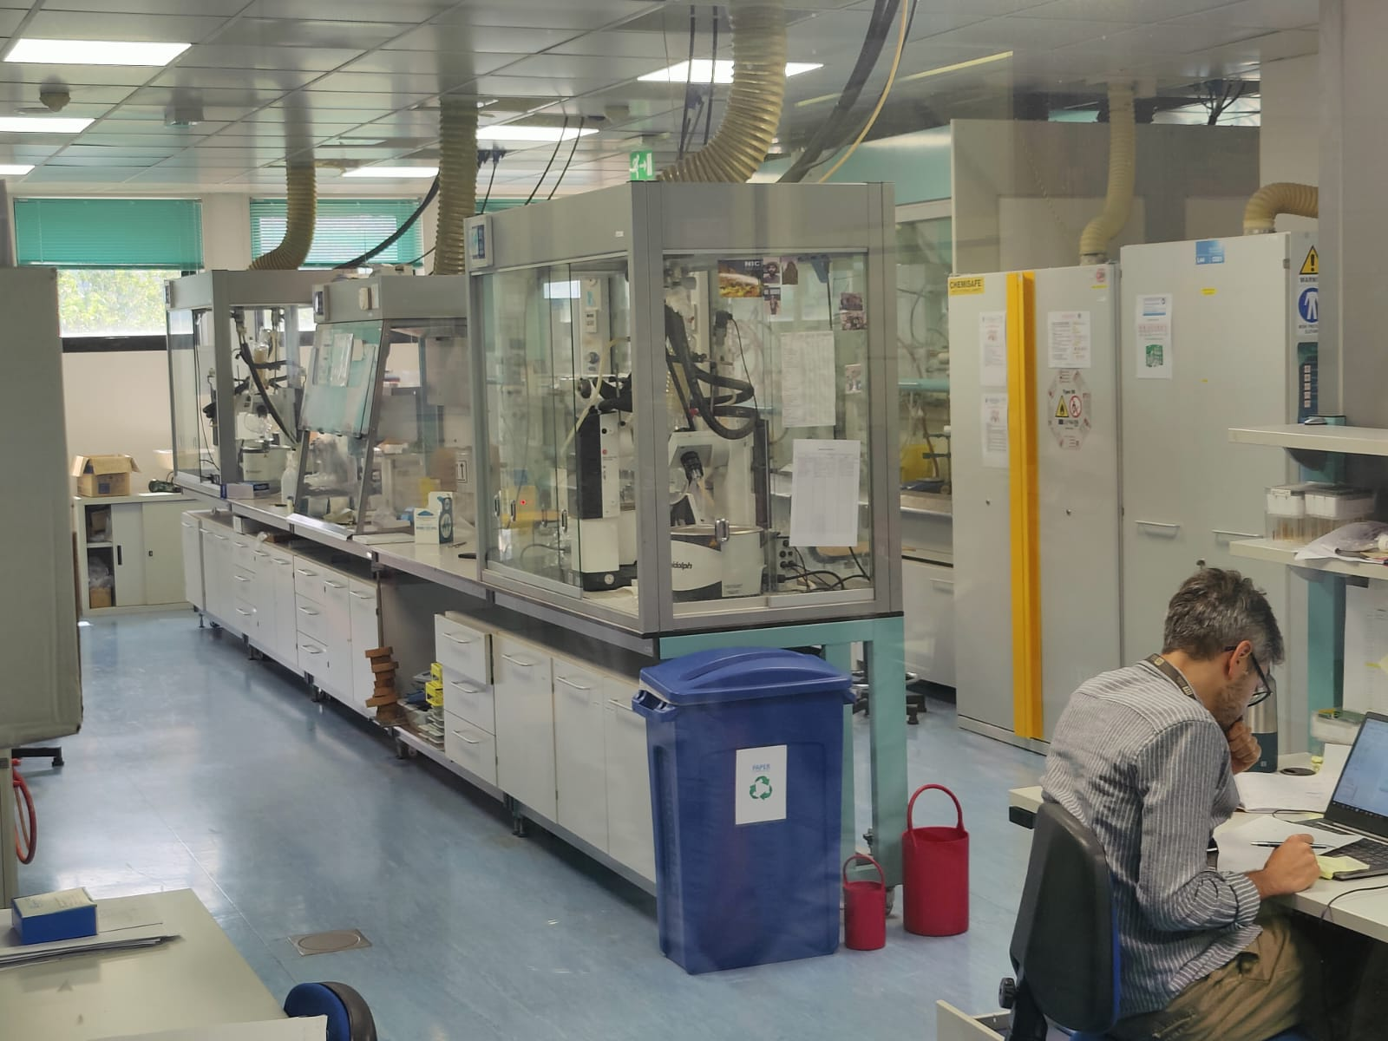
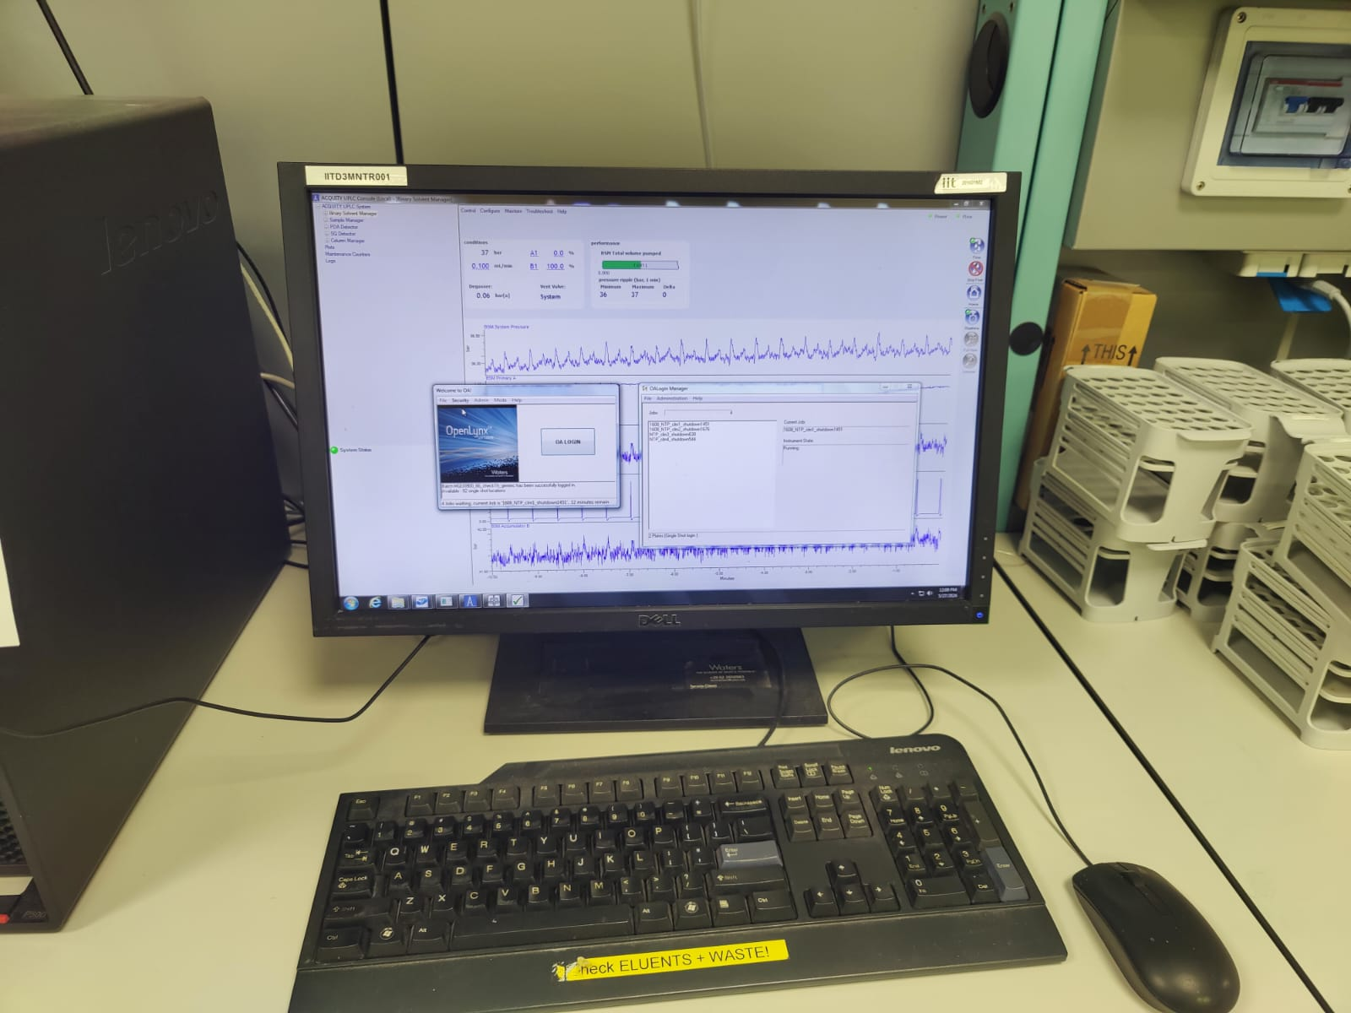
I laboratori di ricerca dell’IIT
Laboratorio di biologia
Laboratorio di chimica
Controllo di qualità

Slide 5
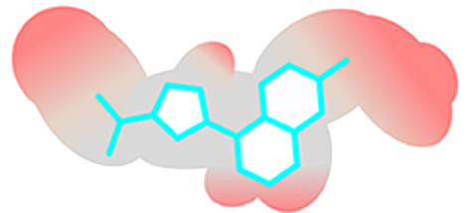
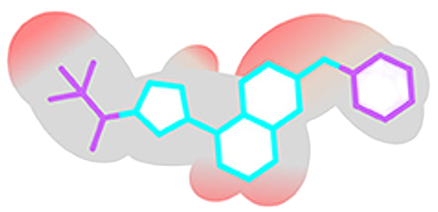
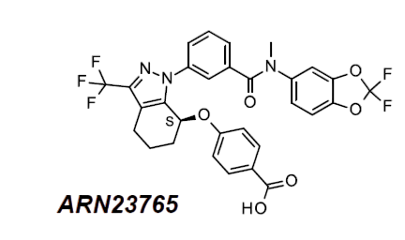
Progetto task force for cystic fibrosis
Un progetto di collaborazione, tra IIT e IGG, di drug discovery.
Obiettivo: Sviluppare nuovi correttori e potenziatori per F508 del
Durata: 3 anni e mezzo
Fase 1
Fase 2
HIT IDENTIFICATION
.
HIT TO LEAD
Fase 3
LEAD OPTIMIZATION

Slide 6
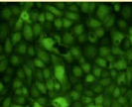
Fase 1: HIT IDENTIFICATION
Lo scopo della prima fase del progetto, fase che è durata 1 anno, è stato quello di identificare dei composti attivi di partenza.
Nuova struttura
Massima diversità strutturale
Assenza di gruppi chimici potenzialmente tossici
11.000 - 15.000
COMPOSTI
SCREENING →
Sono state utilizzate cellule ingegnerizzate che esprimessero:
CFTR mutata
YPF (Yellow fluorescent protein)

Slide 7
Fase 2: HIT TO LEAD
Nella seconda fase del progetto, fase che è durata anch’essa 1 anno, è stato quello di identificare dal composti attivi di partenza il composto leader
Per ciascun composto attivo di partenza (hit) vengono generati composti analoghi.
A gruppi di 20 - 30, i nuovi composti saranno saggiati sul cellule per determinare quale delle modifiche ha avuto un effetto migliorativo sull’attività del composto

Slide 8
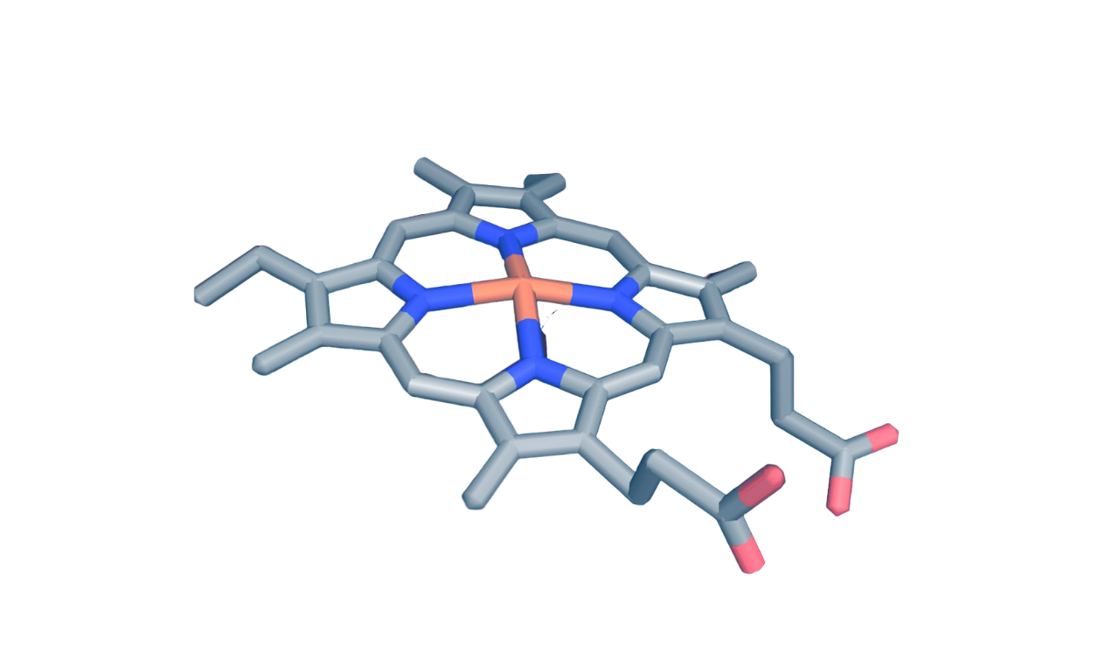
Fase 3: LEAD OPTIMIZATION
Nella terza e ultima fase del progetto sono stati ottimizzati i composti che sono stati identificati nella fase precedente. Ciò è stato fatto con lo scopo di rendere le molecole:
Più potenti
E’ stata perfezionata la sicurezza
La somministrabilità
L’efficienza
Alla fine della fase di discovery si è arrivati a ottenere un correttore molto potente ARN23765.
Questo composto è stato testato con saggi sperimentali in vitro che non hanno evidenziato particolari criticità.

Slide 9
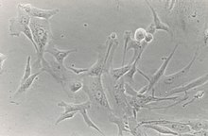
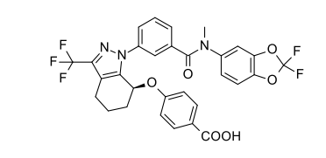
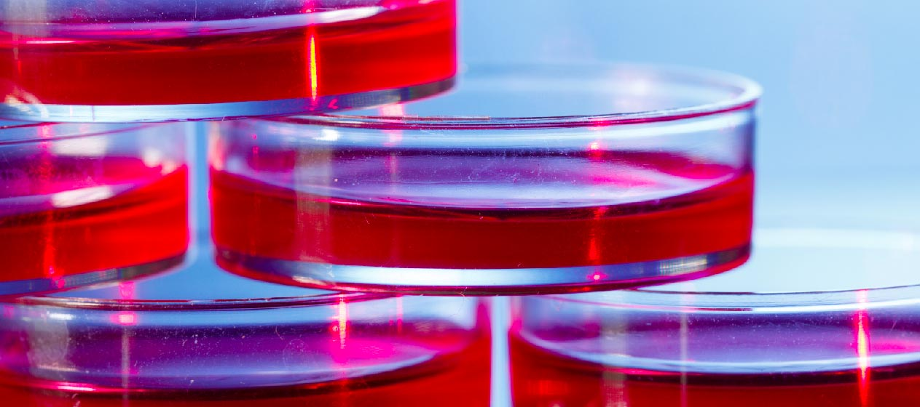
Esecuzione saggi fenotipici
Obiettivo: riconoscimento target del potenziale correttore
ARN23765
Incubazione composto con cellule vive

Slide 10
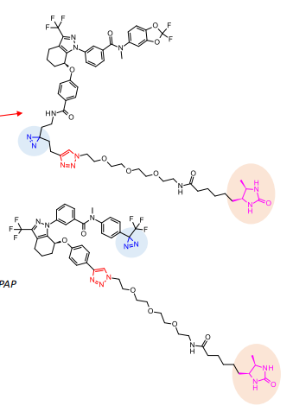
Photo-affinity labeling strategy
PAP design and synthesis
Target capturing
Target analysis and identification
Gruppo fotoreattivo
Tag

Slide 11
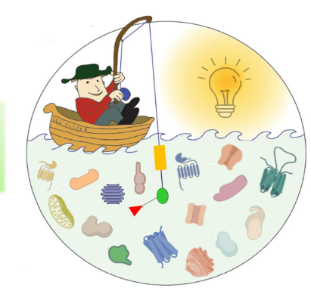
Drug discovery
Biased
Unbiased

Slide 12
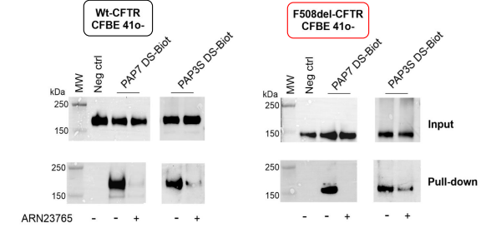
Risultati
Probe utilizzati per l’esecuzione del saggio.
Conclusioni: il composto ARN23765 è in grado di legare sia CFTR wild-type sia mutato

Slide 13
Seconda parte:
Unbiased approach
E gli eventuali altri target? Si usano probe + semplici senza tag Tecnica della Click Chemistry per poi aggiungere il tag.
Notes:
Nella seconda parte lo studio è proseguito con un approccio unbiased per vedere se ci fossero eventuali altri target che i composti erano in grado di legare, si è andati sempre ad utilizzare i probe precedenti ma più semplici, senza tag che termina con la biotina ma hanno un triplo legame che mi consente di aggiungere il tag in un secondo momento. Qui uso la tecnica della Click Chemistry che si basa sulla possibilità di modificare piccole parti delle molecole per formarne di nuove, in questo caso di far agire un alchino con un azide che in presenza di atomi di Rame formano una struttura ad anello simile al probe che prima avevo sintetizzato ed ora posso aggiungere il mio tag che è sempre la biotina.

Slide 14
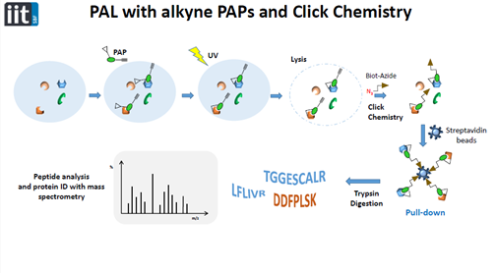
Si ripete il saggio fino ai complessi PAP ma poi opero la digestione enzimatica con la tripsina, ora posso fare target ID con Spettrometria di massa.
Notes:
A questo punto ripeto il saggio fino ad ottenere i miei complessi streptavidina-biotina che però non posso analizzare in Western blot non conoscendo il target allora ho bisogno di una digestione enzimatica ad opera della tripsina per ottenere così una serie di peptidi da analizzare in spettrometria di massa che consente così di riconoscere le sequenze e tramite la consultazione di un database ho i nomi delle proteine di cui questi peptidi fanno parte.

Slide 15
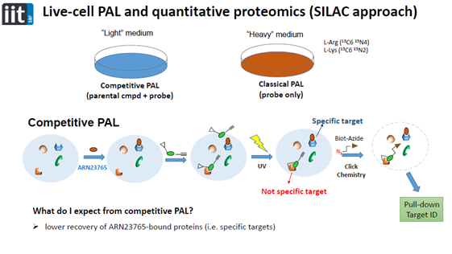
Proteomica quantitativa: uso di isotopi non radioattivi come barcode
Notes:
Siccome la diazirina che è il gruppo fotoattivo non è specifico, può voler dire che posso trovare un maggior numero di target aspecifici, quindi come si fa a fidarsi dei target? Ci si approccia alla proteomica quantitativa che consiste nell’abbinare la nostra PAL (photo affinity labelling) ad un test quantitativo che ci permette di dire non solo quali proteine sono state identificate ma anche in che abbondanza.
Per fare questo si utilizza il SILAC (Stable isotope labeling using amino acids in cell culture) un metodo che consente di marcare le proteine con degli isotopi non radioattivi del carbonio o dell’azoto.
Le cellule in pratica vengono coltivate in terreni trattati con aa radiomarcati e questo mi consente di identificare le proteine come se avessero dei barcode univoci e qualora io le mettessi assieme ad altre cellule da terreni non trattati riesco a distinguerle, questo mi è molto utile qualora io faccia dei trattamenti diversi alle due linee cellulari.
Nel nostro caso ad una linea cellulare non trattata con aa radiomarcati è stato aggiunto il composto ARN23765 che si lega al suo target e quando aggiungo il probe lui non riuscirà più a legarsi a questo target (saggio competitivo) ma si legherà a target non specifici, avviene la fotoattivazione e i complessi che si sono legati a target non specifici vengono persi perché non hanno gruppi che lo rendono covalente e stabile. Faccio a questo punto la click chemistry con l’analisi in spettrometria e ho così il target identification.

Slide 16
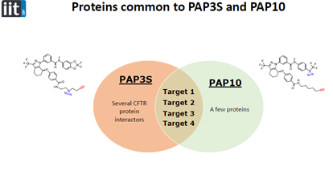
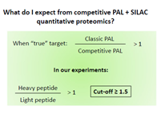
Le 4 proteine sono interattori CFTR? Analisi su cellule negative x CFTR (CFBE41o- ed HEK293);
Porina presente sul sistema ORCC, canale alternativo per il Cloro?
Interazioni con ARN23765? Vado avanti con il target validation → tecnica biased
Notes:
Ottenuti i peptidi dalle due linee cellulari li mescolo così ho la certezza che ogni variazione che ottengo è ottenuta solamente al tipo di trattamento eseguito. Mi aspetto da questo test di avere un minor numero di peptidi che derivano da quelle proteine a cui si è legato ARN23765 in modo competitivo. Il rapporto con cellule non trattare dev’essere >1. In questo caso per essere stringenti è stato stabilito un cut-off di >1.5.
Sono state identificate così due probe PAP3S e PAP10 con 4 proteine in comune, che però potrebbero essere interattori CFTR allora si è deciso di analizzare i probe in cellule negative x CFTR (CFBE41o- cellule di una linea polmonare o le HEK293 cellule renali) e in target id vedo se ci sono queste proteine. È stata trovata una proteina VDAC in comune con tutte le analisi, una proteina transmembrana una porina, trovata anche in membrana in un complesso detto ORCC dove è presente CFTR quindi potrebbe essere un canale alternativo per il cloro ma bisogna andare avanti nella validazione di questo target per capire se si lega ARN23765, se lo inibisce o attiva, per reperire queste info si ritorna alla tecnica biased.

Slide 17
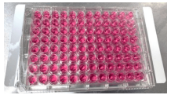
Saggio sull’epatotossicità
Epatotossicità
Modelli di saggi
Effetto Warburg e Crabtree

Slide 18
Modello HepG2 per lo studio della tossicità epatica

Slide 19
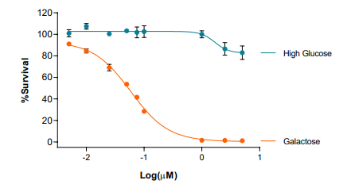
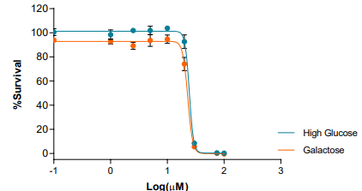
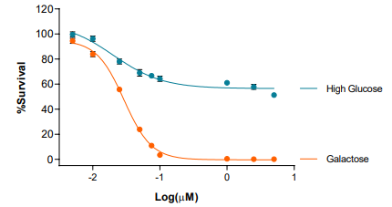
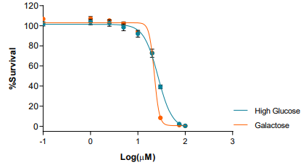
Risultati

Slide 20
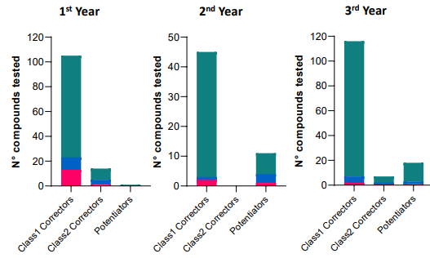
Risultati e conclusioni

Slide 21
Acknowledgements
IIT: Tiziano Bandiera, Fabio Bertozzi, Elisa Romeo, Russo Debora.
UNIMIB: Costa Barbara, Daniela Ferrari
Bibliography
https://www.fibrosicisticaricerca.it/tutte-le-novita-su-arn23765-il-composto-sviluppato-dal-progetto-strategico-task-force-for-cystic-fibrosis-promosso-da-fondazione-ricerca-fibrosi-cistica-in-collaborazione-con-irccs-istituto-giannina/
-

Slide 22
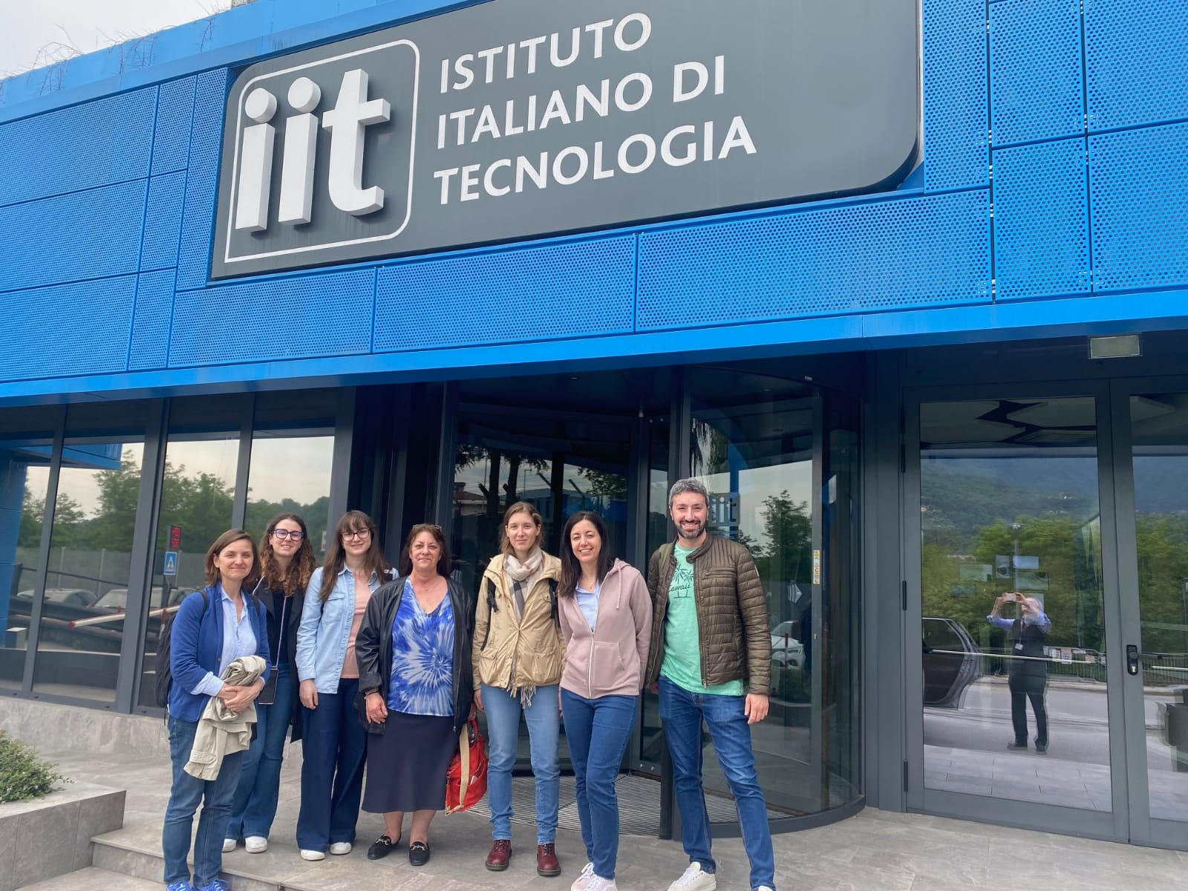
Thank you for
your attention

